Slide 1




Python - Shartli Operatorlar

Slide 2
Taqqoslash operatorlari
Operator | Ishlatilishi | Nomi | Natijasi
> | a > b | a, b dan katta | True/False
< | a < b | a, b dan kichik | True/False
== | a == b | a, b ga teng | True/False
!= | a != b | a, b ga teng emas | True/False
>= | a >= b | a, b dan katta yoki teng | True/False
<= | a <= b | a, b dan kichik yoki teng | True/False

Slide 3
Mantiqiy operatorlar
Operator | Ishlatilishi | Nomi | Natijasi
and | cond1 and cond2 | Sharlarni 2si ham qanoatlantiradi | True/False
or | cond1 or cond2 | Shartlardan kamida 1tasi qanoatlantiradi | True/False
not | not cond | shartni teskarisi | True/False

Slide 4
If - Agar
Else - Aks Holda
Hayotimizda shartlarga ko’p duch kelamiz.
Misol uchun, ovoz berish uchun 18 yosh yoki kattaroq bo’lshingiz kerak
Aks holda siz ovoz bera olmaysiz.
Else har doim if shart bilan birga ishlatiladi

Slide 5
if, elif va else
if shart:
kod
if shart:
kod
else:
kod
if shart:
kod
elif shart:
kod
else:
kod
# Misol
age = 16
if age >= 18:
print(“Ovoz berish huquqiga ega”)
else:
print(“Ovoz berish huquqiga ega emas”)

Slide 6
Mantiqiy amallar bilan birgalikda qo’llanilishi
# chegirma faqat 12 yoshgacha bo’lgan bolalar
# va 60 yosh yoki kattaroq qariyalar uchun
age = 15
if age <= 12 or age >= 60:
print(“Chegirma bor”)
else:
print(“Chegirma yo’q”)
# Natija: Chegirma yo’q
# Ishga faqat 20 va 30 yosh
# oralig’idagilar qabul qilinadi
age = 21
if age > 20 and age < 30:
print(“Ishga qabul qilamiz”)
else:
print(“Bizga to’gri kelmaysiz”)
Faqat Pythonda mavjud Pro tip:
10 < age < 20 # True

Slide 7
Bir qatorda if-else yozish
# Misol: bir necha qatorli
age = 16
if age >= 18:
print(“Voyaga yetgan”)
else:
print(“Voyaga yetmagan”)
# Misol: bir qatorli
age = 16
print(“Voyaga yetgan”) if age >= 18 else print(“Voyaga yetmagan”)

Slide 8
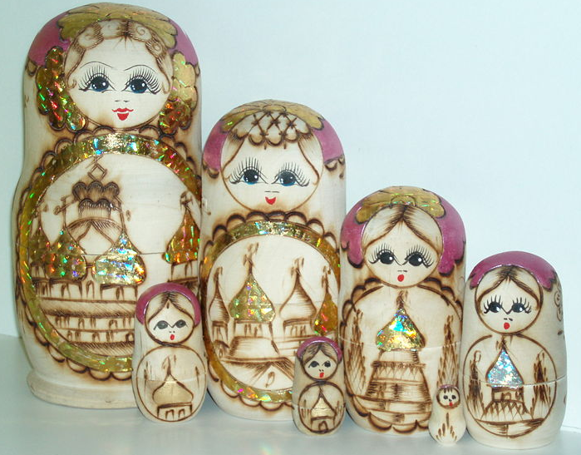
Ichma-ich shartlar (nested if)
Ba’zida shartlar murakkablashib ketadi.
Bunda ichma-ich shartli operatorlardan foydalanish yordam beradi.

Slide 9
Misollar
# Misol: Nafaqa yoshidaligini aniqlang
gender = “Ayol”
age = “56”
if gender == “Ayol”:
if age >= 55:
print(“buvimiz nafaqa yoshida”)
else:
if age >= 60:
print(“bobomiz nafaqa yoshida”)

Slide 10
Mashq qilamiz!

